Slide 1
“THE SCORPION MACHINE”
Autores: -ALEXIS YUCRA
-LEANDRO MOLINA
-FRANCISCO SILVA
-SEBASTIAN CAYUPI
-ARTURO RODRIGUEZ
Asignatura: Proyecto 1
Profesor: Leonel Alarcón Bravo

Slide 2
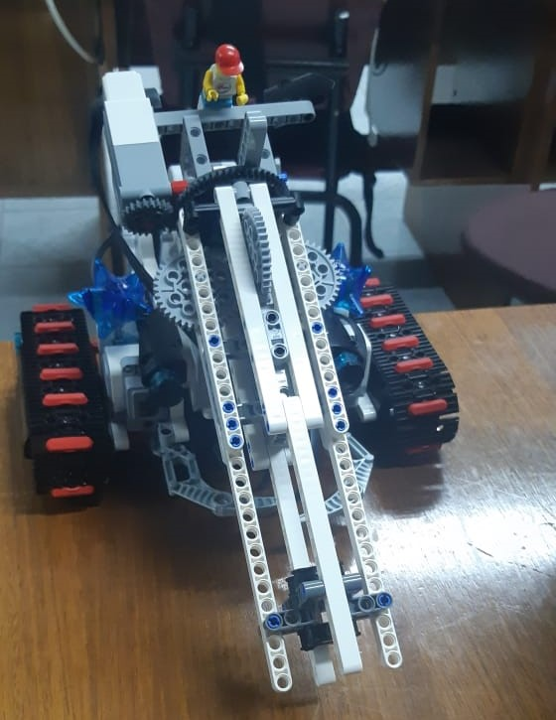
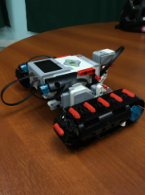
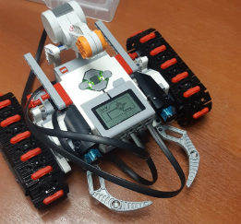
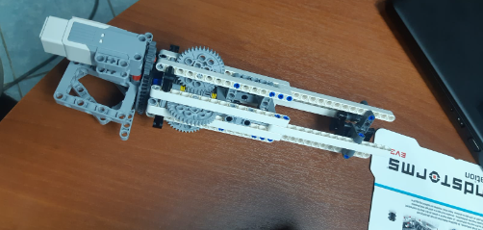
Introducción

Slide 3
Objetivo general y especifico
Objetivo general:
Construir un robot con el kit lego Mindstorms EV3 que sea capaz de realizar distintos movimiento y capaz de disparar ligas.
Objetivo Específicos:
Diseñar y construir un robot capaz de moverse y disparar ligas.
Programar código Python capaz de controlar las acciones del robot.
Diseñar interfaz para controlar los movimientos y acciones del robot.

Slide 4
Actividades Realizadas

Slide 5
Carta Gantt

Slide 6
Estimación de costos
Materiales:
Recursos | Valor de recursos | Cantidad | Precio total
Notebook Msi Modern | $463.907 | 1 | $463.907
micro SD | $5.900 | 1 | $5.900
Kit Lego Ev3 | $1.233.999 | 1 | $1.233.999
Notebook Asus Tuf Gaming | $649.990 | 1 | $649.990
Adaptador USB inalámbrico TP-LINK TL-WN725N NANO | $9.900 | 1 | $9.900

Slide 7
Estimación de costos
Función | Valor del trabajo | Cantidad de trabajadores | Horas trabajadas | Meses trabajados | Valor total
Programador | $7.500 | 2 | 19 | 4 | 1.140.000
ensamblador | $7.000 | 1 | 4 | 4 | 112.000
diseñador | $7.000 | 5 | 4 | 4 | 560.000
Trabajadores:
Documentos
Función | Valor del trabajo | Cantidad de trabajadores | Cantidad de documentos | Valor total
Documentador | 7.000 | 1 | 8 | 56.000

Slide 8
Estimación de costos
COSTO TOTAL DEL PROYECTO:
Monto total del trabajo | trabajo manual | Materiales | trabajo por documento
4.231.696 | $1.812.000 | $2.363.696 | $56.000

Slide 9
Primera versión

Slide 10
Estado actual del proyecto
EL PROYECTO CUENTA CON:
El diseño del robot está finalizado sin problemas a la hora de manipular
Funciones definidas
Interfaz de usuario
Foto actual del robot

Slide 11
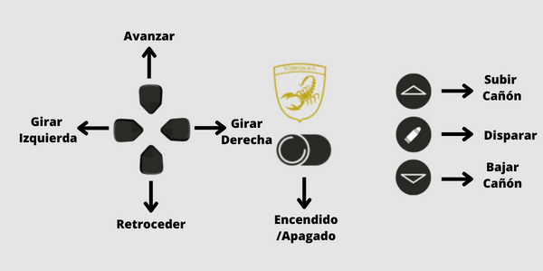
Interfaz de usuario

Slide 12
Trabajo Futuro
Mejoras al código
Nuevas funciones
Implementación de cámaras
Mejoras a la interfaz

